Slide 1
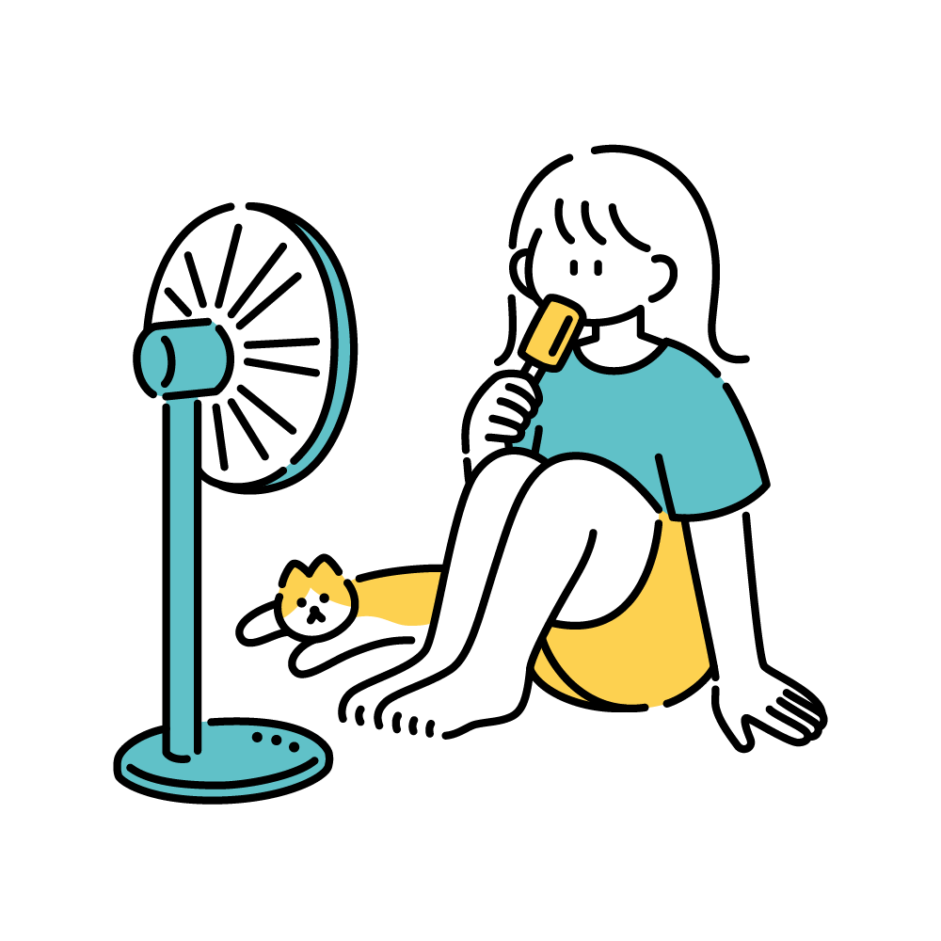
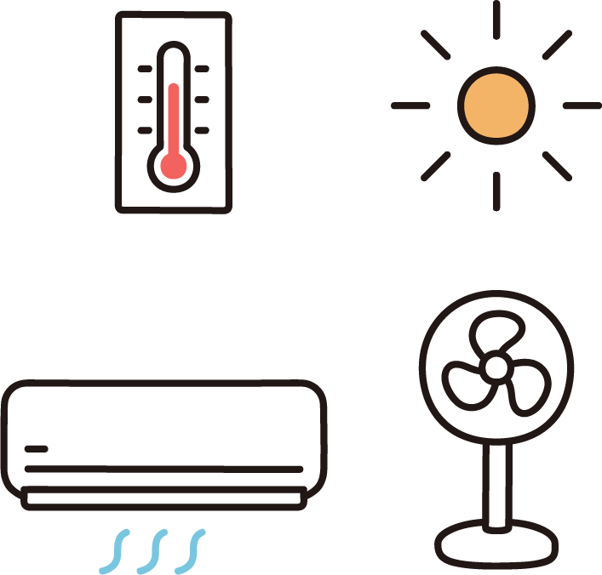
グループ3成果発表
エアコンの自動制御
“らくらクーラー ”
メンバー
山口渉慎 樋口敦大
中島蒼志 伊藤悠真

Slide 2
目次
使用要求書 3~6
・システムの概要
・製品の機能
・想定する利用者
設計 7~10
・システム処理の流れ
・必要なモジュール
プロジェクト計画 11~17
・開発体制
・開発スケジュール
感想，デモ動作 18~20
・感想
・デモンストレーション

Slide 3

要求仕様書

Slide 4
システムの概要
要求仕様書
らくらくモード(自動稼働モード)では、1時間毎に室内の温度と湿度が基準よりも高ければ自動で冷房か除湿を稼働する。
温度：30℃
湿度：65%
温度：28℃<30℃
湿度：50%<65%
LEMO3

Slide 5
製品の機能
要求仕様書
らくらクーラー
オン
・LINEでらくらくモード(自動稼働モード)のon、offを
設定する。
・測定した温度や湿度が快適温度よりも高ければ、 エアコンを起動し室内を快適温度に保ちます。
・エアコンの稼働時はline を用いてユーザに通知します。
らくらくモードを起動
しました
室温 32℃ 湿度 74%
除湿モードに変更します

Slide 6




想定する利用者
要求仕様書
常に快適でいたい人
観葉植物や家電の
不具合解消
冷房を
利用する人
温度設定が面倒くさい人
子供や高齢者の
熱中症対策

Slide 7

設計

Slide 8
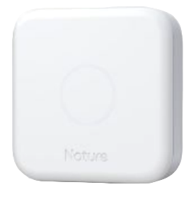


設計
システム処理の流れ
エアコンを
Remo3を通じて稼働・調整
(温度・湿度が高ければ)
機能のON/OFFを報告
エアコンの操作時に
LINEで通知
温度・湿度の情報を
Remo3を通じて1時間ごとに取得

Slide 9
設計
必要なモジュール
従来の...
・スプレッドシート管理用プログラム
・Remo3からのデータ取得用プログラム
・センサデータ管理用プログラム
…に加えて
・LINE用プログラム
・エアコン操作用プログラム

Slide 10
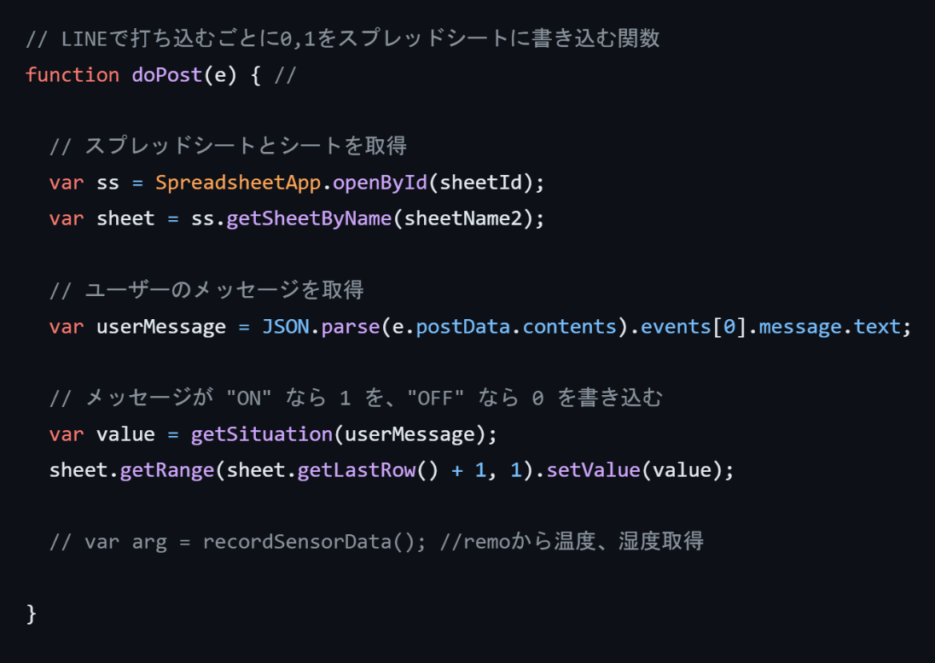
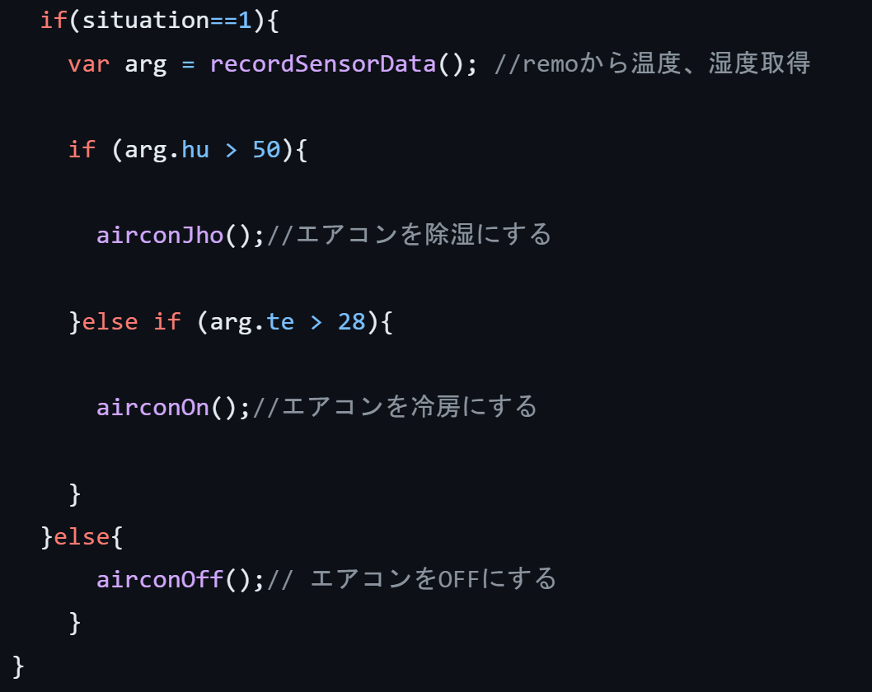
実際に作成したコード
設計
LINE用プログラム
エアコン操作用プログラム

Slide 11

プロジェクト 計画

Slide 12
開発体制
プロジェクト計画
開発文書責任者：樋口敦大
リーダー：山口渉慎
プログラム責任者：中島蒼志
資料責任者：伊藤悠真

Slide 13
開発スケジュール
プロジェクト計画
タスク | 担当 | 6/12 | 6/19 | 6/26 | 7/3 | 7/10
要求仕様・設計の見直し | 全員
スプレッドシート管理用プログラム | 山口
Remo3からのデー タ取得用プログラム | 山口
センサデータ管理用プログラム | 中島
エアコン操作用プログラム | 伊藤
LINE用プログラム | 樋口

Slide 14
開発スケジュール
プロジェクト計画
タスク | 担当 | 6/12 | 6/19 | 6/26 | 7/3 | 7/10
要求仕様・設計の見直し | 全員
スプレッドシート管理用プログラム | 山口
Remo3からのデー タ取得用プログラム | 山口
センサデータ管理用プログラム | 中島
エアコン操作用プログラム | 伊藤
LINE用プログラム | 樋口

Slide 15
開発スケジュール
プロジェクト計画
タスク | 担当 | 6/12 | 6/19 | 6/26 | 7/3 | 7/10
スプレッドシートへの情報取得テスト | 全員
不快指数に応じ たエアコンの 稼 働・設定変更テスト | 樋口
LINEによる情報発信テスト | 中島
システムテスト | 伊藤
成果発表資料作成 | 山口

Slide 16
開発スケジュール
プロジェクト計画
タスク | 担当 | 6/12 | 6/19 | 6/26 | 7/3 | 7/10
スプレッドシートへの情報取得テスト | 全員
不快指数に応じ たエアコンの 稼 働・設定変更テスト | 樋口
LINEによる情報発信テスト | 中島
システムテスト | 伊藤
成果発表資料作成 | 山口

Slide 17
実現できなかった要素
プロジェクト計画
当初の計画
実際の機能
1,明るさの情報を用いて人がいるか否かを判断し， エアコンの温度を変更する
1,エアコンは，温度と湿度の情報のみを用いて稼働する
2,エアコンの稼働状況に応 じてRemoから情報を取得する間隔を変更する
2,エアコンの稼働状況に関わらずに，一時間に一度情報を取得する

Slide 18
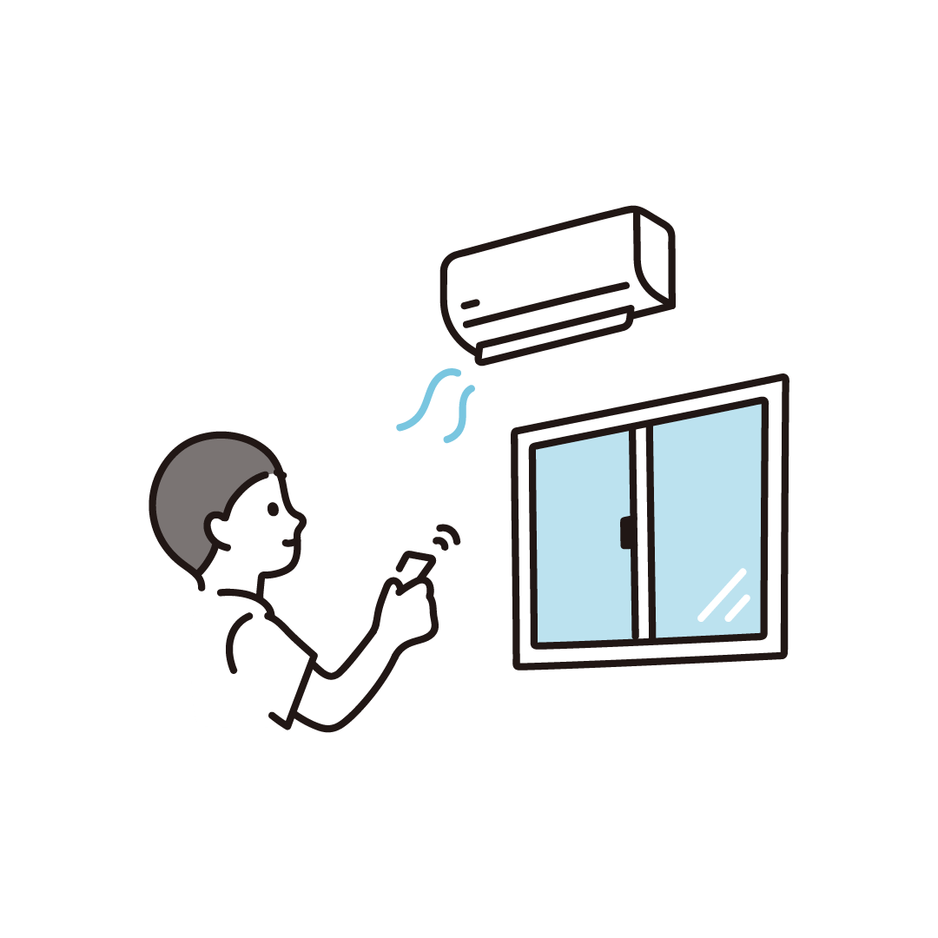
感想， デモ動作
4

Slide 19
感想
感想，デモ動作
・グループで期限のある成果物を作成する
作ってみたい理想と現実的に期限内に作成できるか
・チームワークとコミュニケーション
短い期間で作成する中で，コミュニケーションを取りながら作業を行った
・プロジェクト成功の達成感
期限内に計画した通りの機能をほとんど実装することが出来た

Slide 20
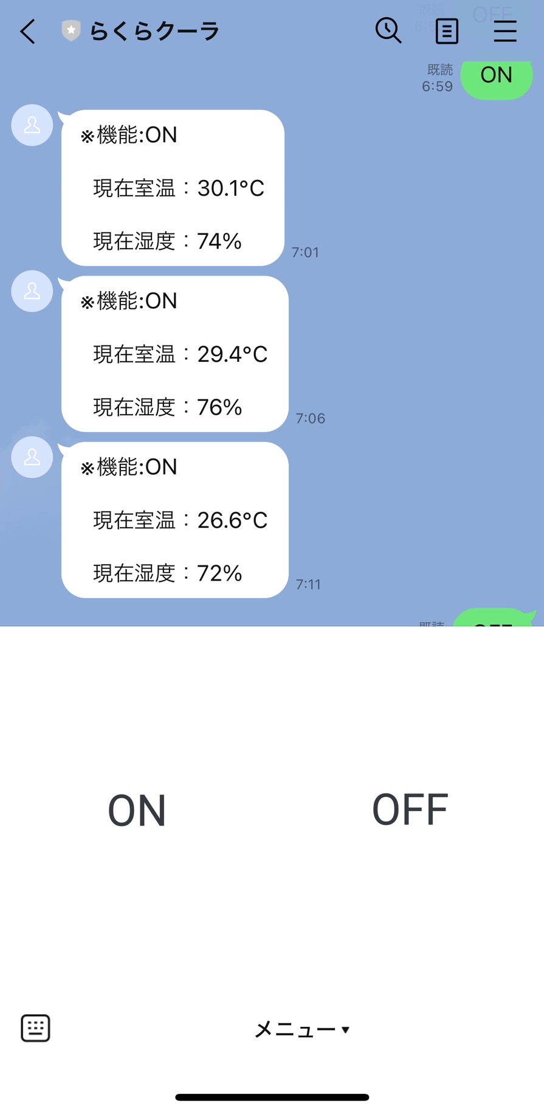
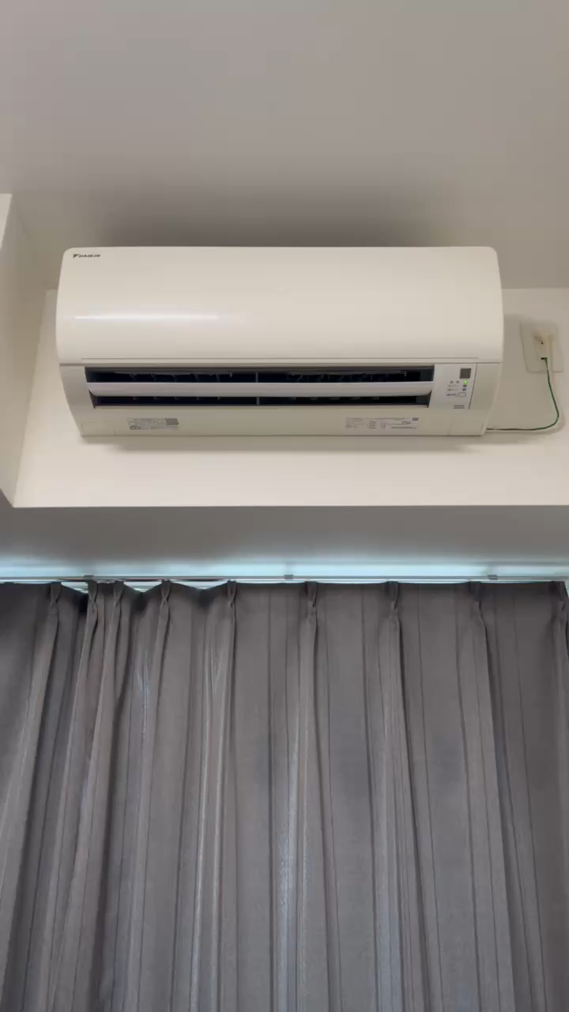
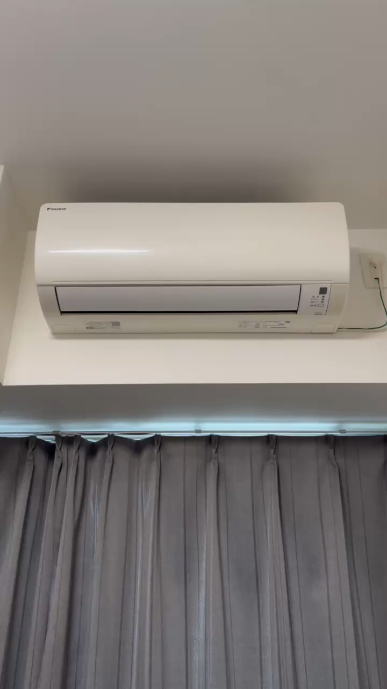
デモンストレーション
エアコン起動時
除湿モード起動時

